Slide 1
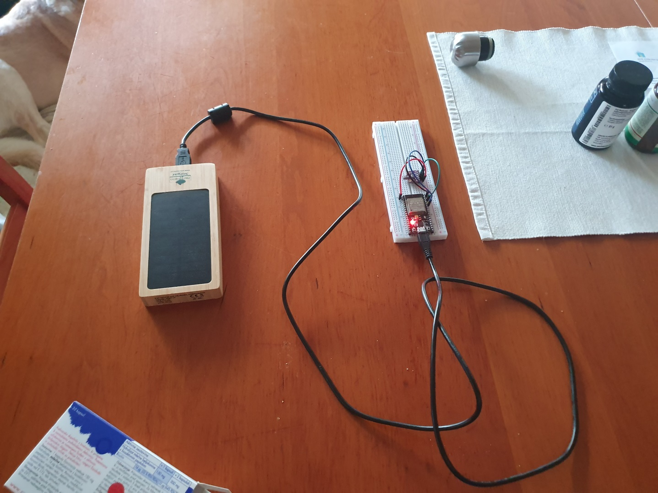
BlueTemp Senzor temperature in vlage

Slide 2
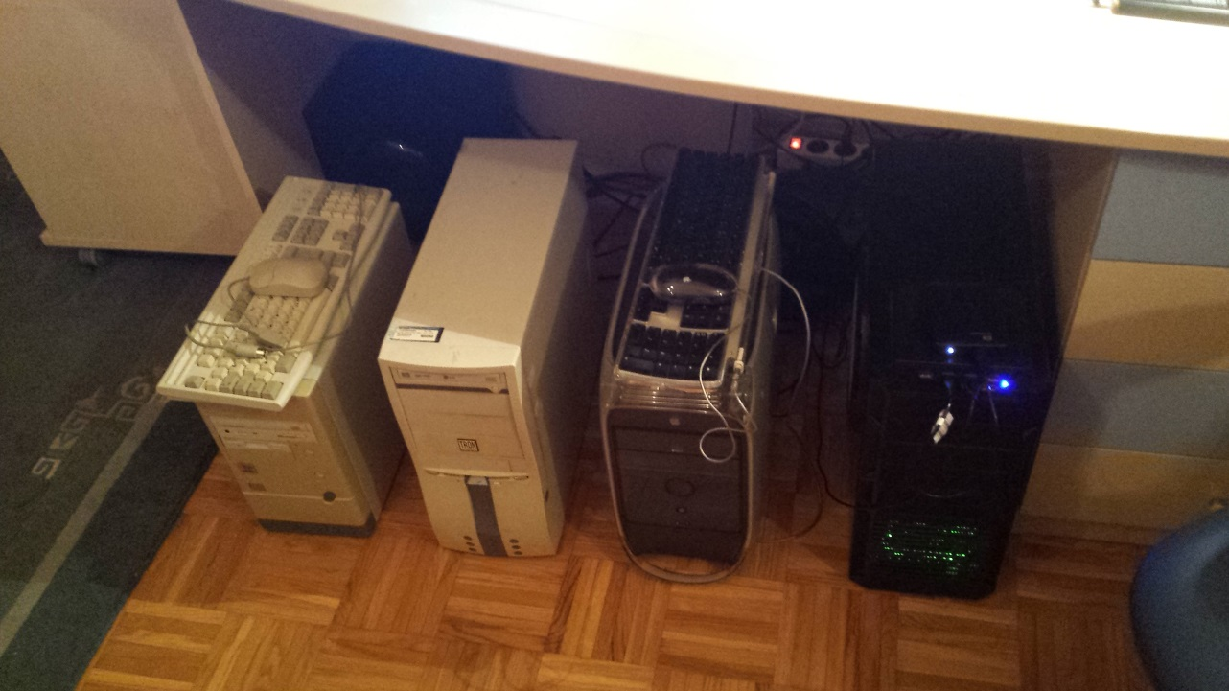
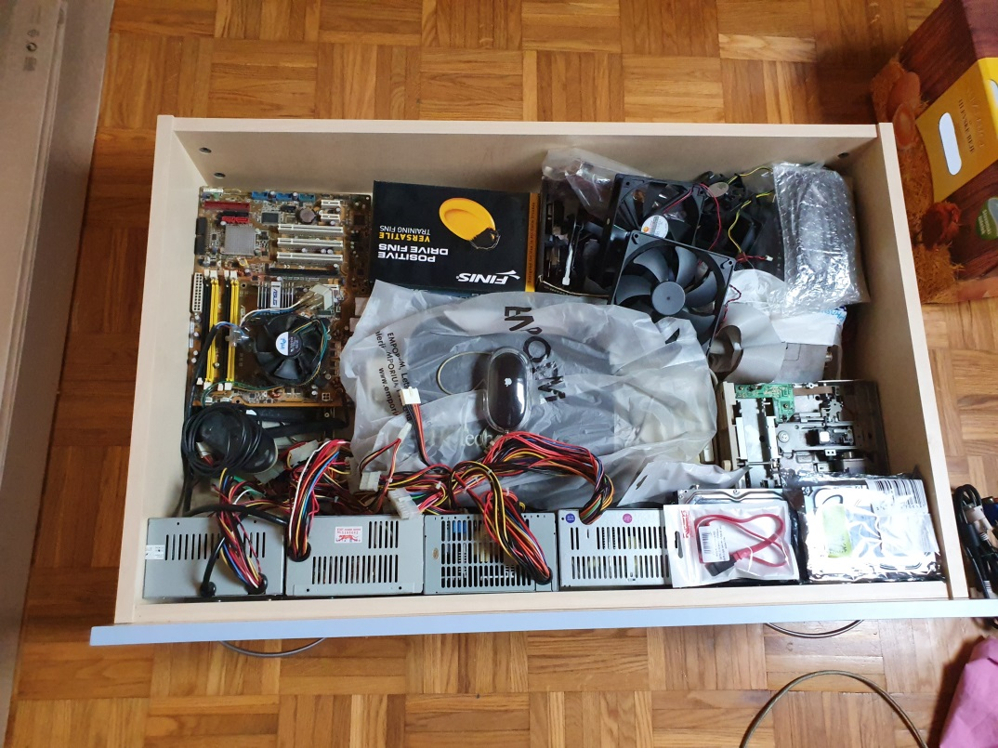
Motivacija
Notes:
Rad zbiram starine, ker pa jim svetloba škoduje, to zelo oteži zadevo, saj je edina soba zraven kopalnice. Ker se bojim vlage iz kopalnice sem želel vsebnost vlage izmeriti, da bi videl, če jo ni preveč

Slide 3
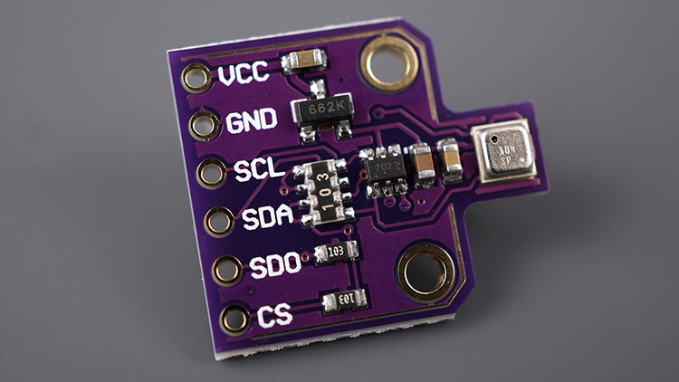
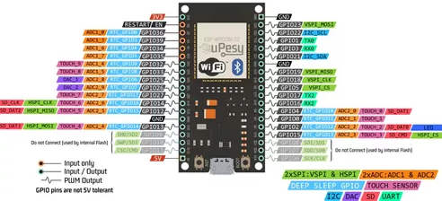
Strojna oprema
ESP32 mikrokrmilnik na NodeMCU plošči
Bosch BME680 plinski senzor
I2C Naslov: 0x77
Notes:
Za merjenje vlage in temperature smo uporabili ESP32

Slide 4
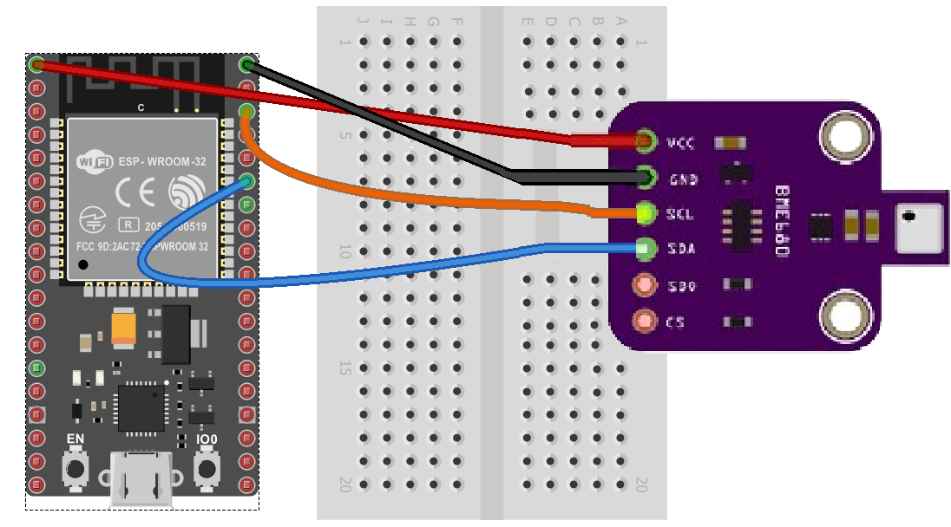
Notes:
Na sliki vidimo povezovalno shemo ESP32 z BME680 senzorjem
Vdelana programska oprema uporablja ESP-IDF
Uporabili smo gonilnik od Boscha

Slide 5
Vdelana programska oprema
Uporablja ESP-IDF
1 opravilo za sprejemanje podatkov iz senzorja
1 opravilo skrbi za pošiljanje podatkov preko BLE
Mobilna aplikacija
Napisana v Javi
Uporablja vgrajeno knjižnico za Bluetooth

Slide 6
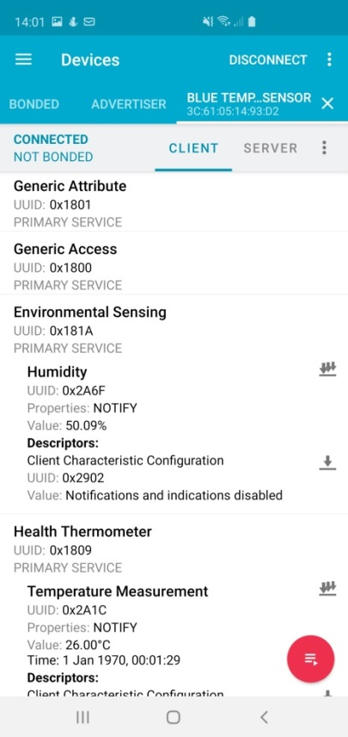
Bluetooth
2 Servisa
Termometer: 00001809-0000-1000-8000-00805F9B34FB
Karakteristika za temperaturo: 00002A1C-0000-1000-8000-00805F9B34FB
Zaznavanje okolja: 0000181A-0000-1000-8000-00805F9B34FB
Karakteristika za vlago: 00002A6F-0000-1000-8000-00805F9B34FB
nRF Connect
Notes:
Bluetooth Low Energy uporablja identično tehnologijo kot standardni Bluetooth, vendar porabi veliko manj energije

Slide 7
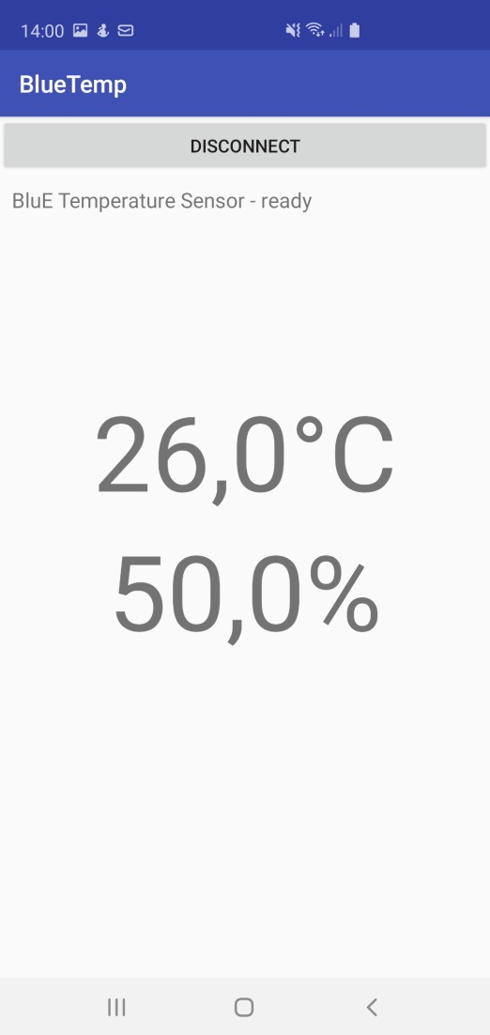
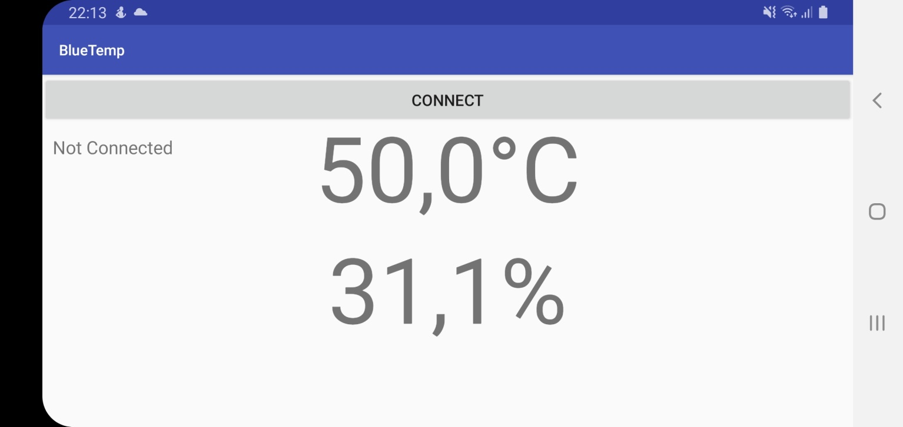
Rezultati

Slide 8
Težave pri razvoju
Senzor potrebuje približno 10 sekund da začne kazati pravilne meritve
Bolj vlažen prostor kaže manj % vlage
Notes:
Zaradi manjše porabe, senzor začne z zbiranjem podatkov šele ko uporabnik se nanj poveže s telefonom, kar pomeni da moramo počakati približno 10sekund da se meritve stabilizirajo

Slide 9
Ideje za nadaljnji razvoj
BLE Gateway, ki bi lahko podatke sprejemal iz več senzorjev na enkrat
Zbiranje podatkov veš čas
Posodobitev vdelane programske opreme preko BLE

